Slide 1
C/S 架构
C/S 架构是一种典型的两层架构，其全程是Client/Server，即客户端服务器端架构，其客户端包含一个或多个在用户的电脑上运行的程序，而服务器端有两种，一种是数据库服务器端，客户端通过数据库连接访问服务器端的数据；另一种是Socket服务器端，服务器端的程序通过Socket与客户端的程序通信。
C/S 架构也可以看做是胖客户端架构。因为客户端需要实现绝大多数的业务逻辑和界面展示。这种架构中，作为客户端的部分需要承受很大的压力，因为显示逻辑和事务处理都包含在其中，通过与数据库的交互（通常是SQL或存储过程的实现）来达到持久化数据，以此满足实际项目的需要。

Slide 2
C/S 架构的优缺点
优点：
1.C/S架构的界面和操作可以很丰富。
2.安全性能可以很容易保证，实现多层认证也不难。
3.由于只有一层交互，因此响应速度较快。
缺点：
1.适用面窄，通常用于局域网中。
2.用户群固定。由于程序需要安装才可使用，因此不适合面向一些不可知的用户。
3.维护成本高，发生一次升级，则所有客户端的程序都需要改变。

Slide 3
B/S架构
B/S架构的全称为Browser/Server，即浏览器/服务器结构。Browser指的是Web浏览器，极少数事务逻辑在前端实现，但主要事务逻辑在服务器端实现，Browser客户端，WebApp服务器端和DB端构成所谓的三层架构。B/S架构的系统无须特别安装，只有Web浏览器即可。
B/S架构中，显示逻辑交给了Web浏览器，事务处理逻辑在放在了WebApp上，这样就避免了庞大的胖客户端，减少了客户端的压力。因为客户端包含的逻辑很少，因此也被成为瘦客户端。

Slide 4
B/S架构的优缺点
优点：
1）客户端无需安装，有Web浏览器即可。
2）BS架构可以直接放在广域网上，通过一定的权限控制实现多客户访问的目的，交互性较强。
3）BS架构无需升级多个客户端，升级服务器即可。
缺点：
1）在跨浏览器上，BS架构不尽如人意。
2）表现要达到CS程序的程度需要花费不少精力。
3）在速度和安全性上需要花费巨大的设计成本，这是BS架构的最大问题。
4）客户端服务器端的交互是请求-响应模式，通常需要刷新页面，这并不是客户乐意看到的。（在Ajax风行后此问题得到了一定程度的缓解）

Slide 5
AWT
当Java在1995年的春天第一次发布的时候，它包含了一个叫AWT(Abstract Windowing Toolkit)的库，用来构建图形用户界面应用程序。Java很有雄心的宣言－－"write once, run anywhere"许诺：一个具有下拉菜单，命令按钮，滚动条以及其他常见的GUI控件的应用程序将能够在各种操作系统上运行而不必重新编译成针对某一平台的二进制代码，包括Microsoft Windows, Sun’s own Solaris, Apple’s Mac OS以及Linux。
一开始，Java的思路是：那简单啊，有原生控件干嘛不用，至于不跨平台的，就不支持呗，又坚持了原则，又回避了问题。这一代的gui库，awt，就此诞生。
但对于想开发复杂点界面的人来说，就有麻烦了。想来个目录树吧，对不起，不支持；想来个进度条吧，对不起，不支持。

Slide 6
于1997年JavaOne大会上提出并在1998年5月发布的JFC(Java Foundation Classes)包含了一个新的使用Java窗口开发包。这个新的GUI组件叫做Swing.
又要跨平台，又要提供丰富的控件支持，那就只有另起炉灶，开始用第二种思路：自己动手、丰衣足食，自己重写一套GUI控件，代替操作系统的原生控件。这一代的gui库，叫做swing。

Slide 7
当Eclipse.org社区人员开始构建Eclipse时，他们意识到Swing和AWT都不足以用来构建真实世界的商业程序。结果，他们决定构建一套新的GUI开发工具包用来显示Eclipse界面。这个工具包借用了VisualAge SmallTalk中的大量的库。他们把这个新的工具包命名为SWT(Standard Widget Toolkit).
SWT于2001年与Eclipse IDE(Integrated Development Environment)一起集成发布。在这个最初发布版之后，SWT发展和演化为一个独立的版本。
做适配。平台有这个控件，就直接用，保证效率；没有，再造轮子，保证可用。就这样，swt问世。eclipse的gui就是基于此。swt是赞，不过这属于改良，两个根本问题仍在：1. 跟操作系统api打交道不是Java的长项，效率仍然不能与c++等相提并论。2. 到底要不要跨平台。如果要跨平台，swt接浏览器控件、接ActiveX控件的功能就成了形同虚设

Slide 8
JavaFX是一种基于Java的技术，主要用来开发富多媒体应用程序，帮助程序开发人员快速创建和部署富客户端应用程序，实现跨平台的一致性。该平台的特色是JavaFX Script脚本语言、富客户端平台和工具、与Java运行时集成。2007年，Sun正式推出了JavaFX，并于2007年5月的JavaOne大会上正式亮相。到2008年12月，JavaFX1.0正式发布.

Slide 9
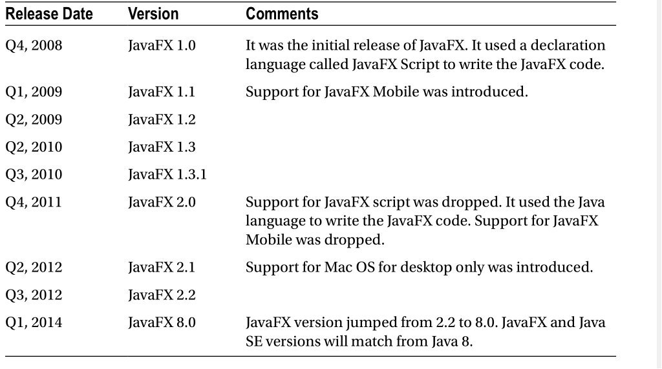
dd

Slide 10
RIA开发的技术选择中，基本上是两大派别：一个是不依赖插件的开放标准派，依靠Ajax和最近非常火热的HTML5，其思想是把浏览器作为唯一的运行平台；另外一个派别则是插件派，依靠的是浏览器上的插件来支撑RIA应用的运行。插件派里面比较重要的参与者是Adobe的Flex、微软的 Silverlight和Oracle的JavaFX。

Slide 11
就像在HelloWorld例子中一样，每个javaFX应用都需要继承javafx.application.Application 类，他已经定义了应用程序的生命周期，包含一下方法（这些方法都会被javafx框架自动调用）：
Application.init() 在应用开始之前做一些准备。这个方法在 JavaFX launcher 这个特殊的线程中调用。
Application.start(Stage stage) 用来开启程序，可以用来定义完整的应用程序和通过添加一个场景定义应用程序的主窗口视图。他被JavaFX Application线程调用，我将在后面的章节里提供更多的关于线程模式的信息。
Application.stop() 在应用关闭的时候被调用一次，它可以由不同原因触发，比如用户点击了程序主窗口的退出按钮。这个方法被JavaFX应用程序线程调用。

Slide 12
这些方法在JavaFX Application中都可以被覆盖，大多数你只需要定义start() 方法，因为他是你定义全部的用户界面的地方。在例子中，界面是一个包含在StackPane控件中的按钮，main方法也是这个应用程序的一部分。你会发现大多数的JavaFX例子和教程里都是这样的。在一个大的应用中你需要提取main方法到不同的类中来管理你的应用程序，在main方法中调用了Application类的静态方法launch，这个方法的实质是通过创建所有需要的线程来开启JavaFX环境，比如生命周期等等。

Slide 13
Stage是指应用程序的一个窗口
Scene是一个容器，用来装载若干个Node节点，通过这个Node节点的组合构成Stage的内容。
1：JavaFX应用程序的主类扩展了javafx.application。应用程序类。start()方法是所有JavaFX应用程序的主入口点。
2：JavaFX应用程序定义了用户界面的容器的一个舞台,一个场景。JavaFX的Stage类是顶级JavaFX容器。JavaFX的Scene类是所有内容的容器。该例创造舞台和场景,使场景以给定的像素大小中可见。
3：在JavaFX,场景的内容表示为一个层次场景图的节点。在这个例子中,根节点是一个StackPane对象,这是一个可调整大小的布局节点。这意味着,当用户改变场（Scene）景大小或者舞台（Stage）大小时，根节点也会跟着改变。
4：根节点包含一个孩子节点,一个按钮控制文本,再加上一个事件处理程序来打印一个消息当按钮被按下。

Slide 14
场景图（Scene）。在JavaFX中，每个窗口包含一个所谓的场景图，在javafx中它是一个可以被Scene类访问的有向无环图。一个场景图管理者所有的即将被在屏幕上渲染的项目。每个项目可以有多个父对象，每个元素都是场景图中的一部分，被称为一个节点。比如：节点可以是一个圆形，一个按钮，或者一个可以容纳其他节点的面板。因为场景图用一个内部的模型管理所有的节点，他知道哪个节点该显示在屏幕上，那一个部件需要重绘。每个场景图都有一个根节点，默认的是一个group，它容纳所有层次的所有节点。

Slide 15
FXML
用来分离视图定义和应用逻辑，你可以使用FXML定义视图。
FXML是基于XML的语言，用于定义用户界面的结构。通过使用FXML，
设计者可以定义应用程序的完整的用户界面，而无需掌握任何Java代码。
该FXML文件可以在运行时被加载，并且不需要进行编译。一个基本的视图结构
在FXML文件中定义

Slide 16
CSS支持
所有的JavaFX控件可以通过CSS来定义皮肤。每个控件都有一组属性，诸如前景的
颜色或字体大小，与相关的其外观屏幕，而这些性质可通过定义
CSS来实现。一个很好的例子显示，你可以在JavaFX中使用AquaFX库
提供皮肤应用到到所有默认的JavaFX控件，使它们看起来就像原生的Mac OS控件。你
可以在网站http://aquafx-project.com找到相关的开源库和文档。
通过使用CSS，你可以定义一个新的外观为一个类型控件或单一实例。以下
代码片段显示了一些CSS代码定义的一个按钮的皮肤：
。custom-button{
-fx-padding:10;
-fx-background-color:#ffaa99;
-fx-font:24px "Serif";
当使用控件或者自定义他们的工作中，你会经常使用CSS和JavaFX内部的API。

Slide 17
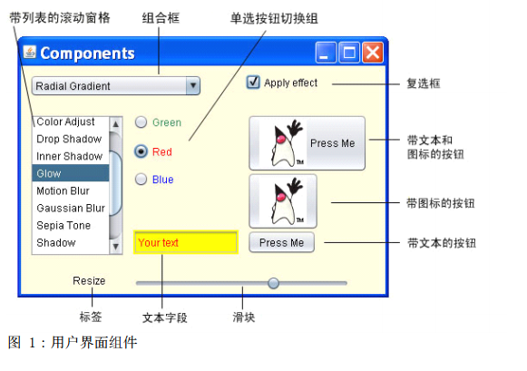
dd

Slide 18
改变窗口的大小，绘制的圆形不会随窗口改变而改变位置，要想使圆形始终在窗口的中心，就需要用到bind()方法。用法是：target.bind(source);下面这个程序将这圆形始终保持在窗口的中心，不论怎样改变窗口大小。

Slide 19
一个JavaFx应用可以通过设置每个UI元素的位置和大小来手动地布局用户界面。但是，一个更简单的做法是使用布局窗格。JavaFx SDK提供了多种布局容器类，叫做窗格，它们可简化对一些经典布局的设置和管理，例如行、列、堆叠、平铺等等。当窗口缩放时，布局窗格会自动地根据节点属性重设其包含的所有节点的位置和大小。
BorderPane
BorderPane布局窗格提供了5个放置节点的区域：top, bottom, left, right, 和 center。这些区域可以是任意大小，如果应用不需要某个区域，你可以不定义它，然后窗格就不会给这个区域分配空间。
border pane可用于这种经典的外观：top:工具栏，bottom:状态栏，left:导航栏，right:附加信息，center:工作区。

Slide 20
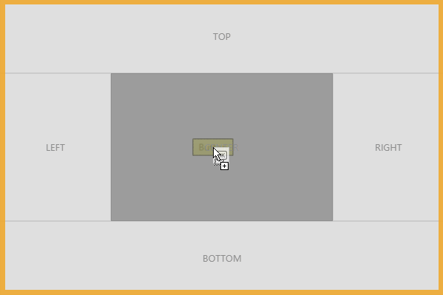
dd

Slide 21
HBox
HBox 布局窗格可以让你很容易地将一系列节点排列到一行中。
Padding 属性可以设置节点到 HBox 边缘的距离。 Spacing 可以管理节点之间的距离。Style可用来改变背景色。
VBox
VBox 布局窗格和 HBox 很相似，除了这里所有节点是被排列到一个列中的。
StackPane 布局窗格能将所有的节点放到一个堆栈中，其中每一个新的节点被添加到前一个节点的上方。这个布局模型能让你很容易地在一个形状或图像上面覆盖一个文本，或者用常用形状互相覆盖来创建复杂的形状
GridPane布局窗格能让你创建一个灵活的由行和列组成的网格来放置节点。节点可以被放于任何单元格内，也可以根据需要横跨多个单元格。一个grid pane对于创建表单或者任何以行和列组织的布局很有用。
FlowPane 中的节点会连续地排列，并且会在窗格的边界自动换行（或列）。节点可以垂直地（按列）或水平地（按行）流动。

Slide 22
Grid
Gap属性可用于管理行和列之间的间隔。Padding属性可用于管理节点与网格边缘的距离。Vertical和horizontal alignment属性可用于管理单元格中单独控件的对齐方式。

Slide 23
在JavaFX应用中，事件就是通知有什么事发生了。当用户点击按钮、敲击键盘、移动鼠标或执行别的行为时，事件就会被派遣；而在应用内住处事件过滤器和事件处理器来接收事件，并作出响应。

Slide 24
事件（Events） 一个事件代表了对应用有意义的事情的出现，如移动鼠标、敲击键盘等。在JavaFX中，一个事件是javafx.event.Event类的实例，或是任意的Event子类。JavaFX提供了好几种事件，包括DragEvent、KeyEvent、MouseEvent、ScrollEvent以及其它。也可扩展Event类来定义自
push.setOnAction(this::processButtonPrerss)

